Slide 1

Programm des Tages
Udvidet infinitiv

Slide 2
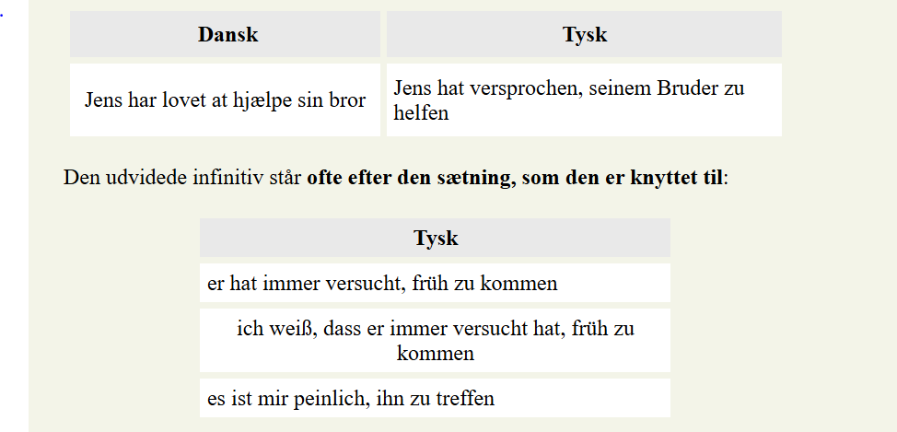
Udvidet infinitiv
Udvider en sætning, så den består af både et finit verbum + en sætning med infinitv med zu, fx zu tanzen. Infinitivsætningen optræder ofte som objekt for den sætning, der lægger sig til.

Slide 3
Men kan også stå først
Die Hausaufgaben zu machen ist oft langweilig
Ihn zu treffen ist mir peinlich

Slide 4
Tal tysk!
1. Spørger: Was ist interessant?
2 svarer fx: Es ist interessant, dieses Buch zu lesen.
Was ist interessant?
Was ist angenehm?
Was ist langweilig?
Was ist verboten?
Was ist gemütlich?

